Slide 1

Bài 79
uyên uyêt
Giáo viên: Đỗ Thị Phương Thảo

Slide 2
Tiết 1

Slide 3
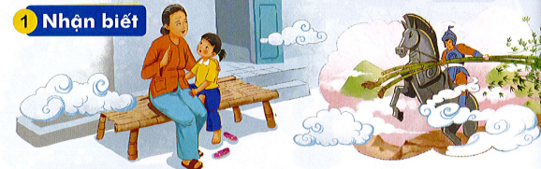

uyện
Bà kể chuyện hay tuyệt.
uyệt

Slide 4
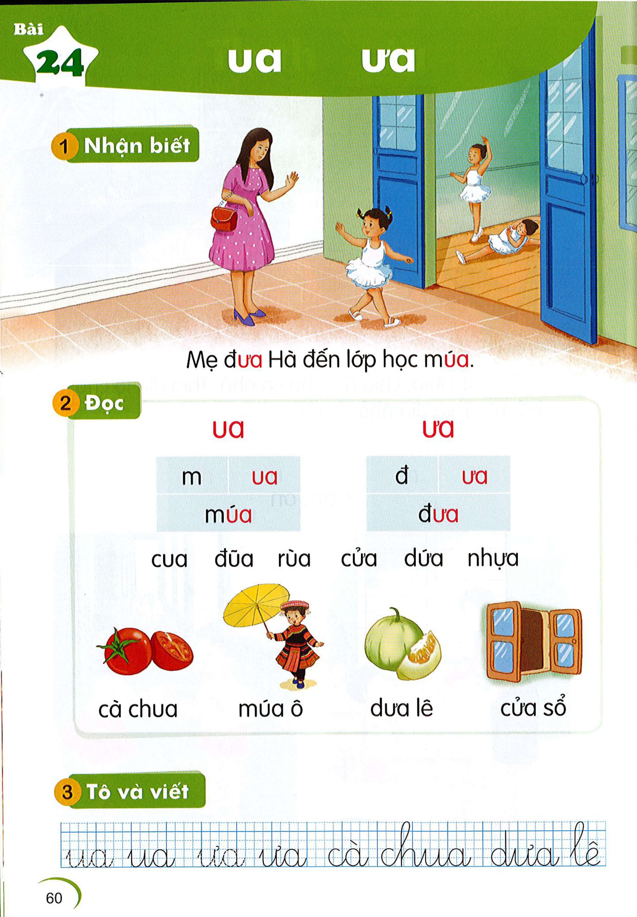
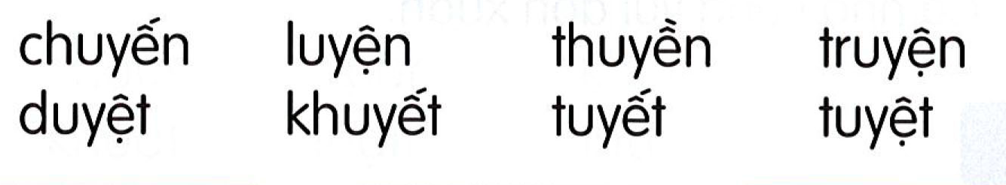
uyên
uyêt
ch
uyên
chuyện

Slide 5
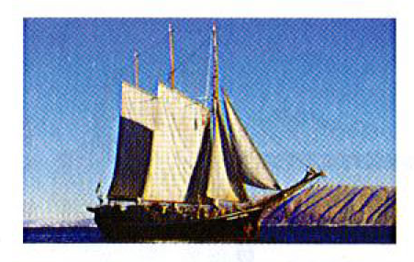
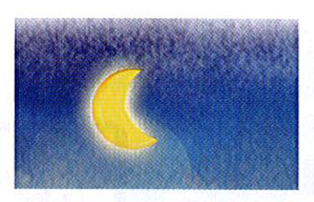
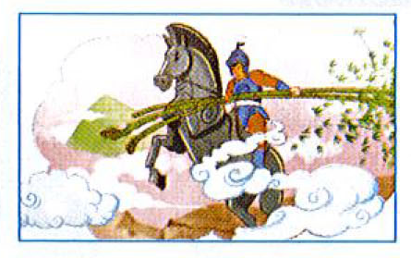
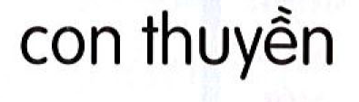

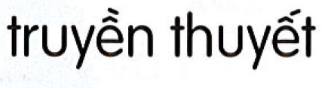

Slide 6
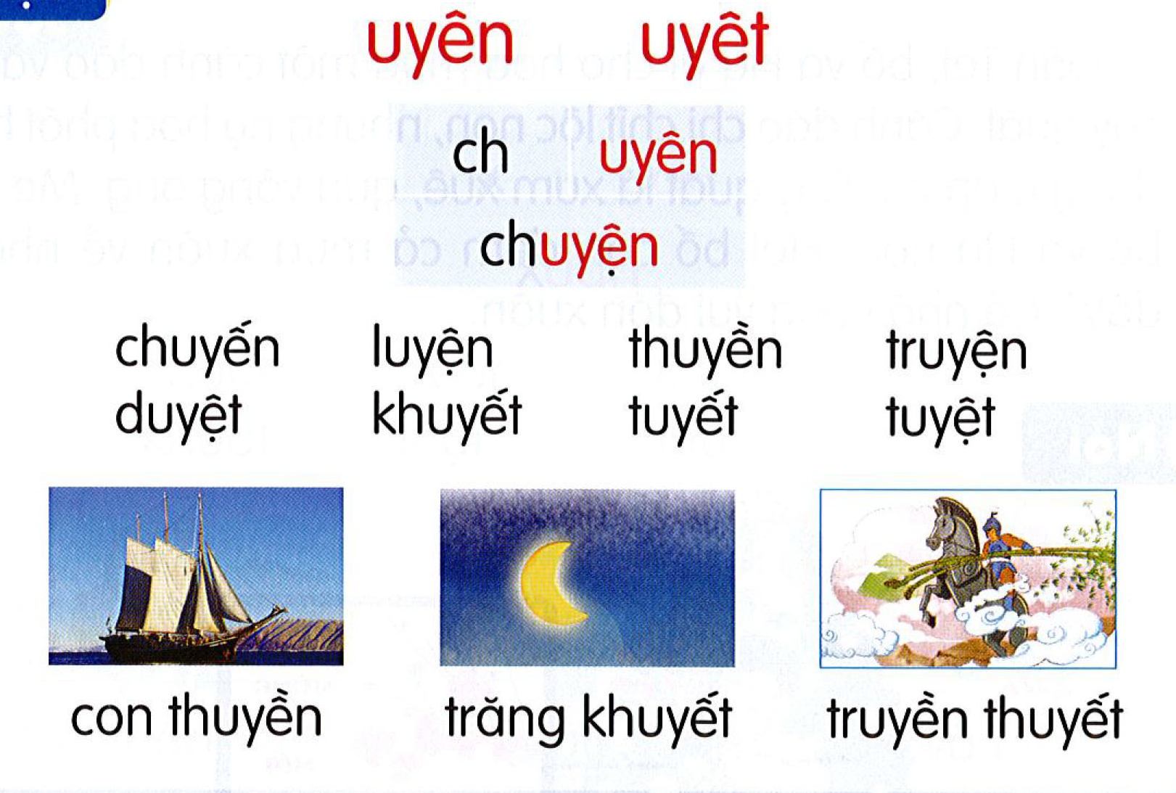

Slide 7
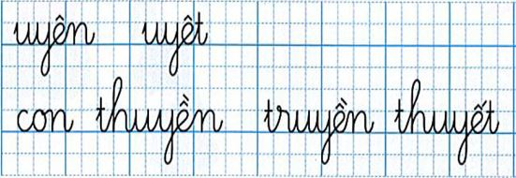

Slide 8
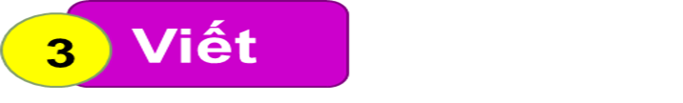
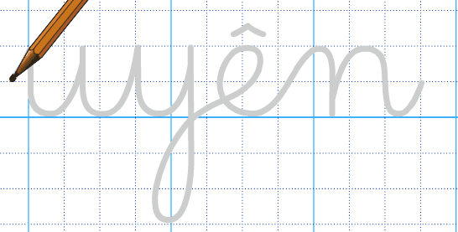

Slide 9
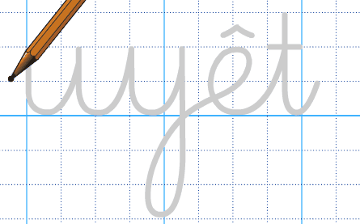

Slide 10

ĎΏǘn
ĎΏǘt

Slide 11
cΪ ǇhuΏền

Slide 12
ǇruΏền ǇhĎΏĞt

Slide 13
Tiết 2

Slide 14



Slide 15


Slide 16
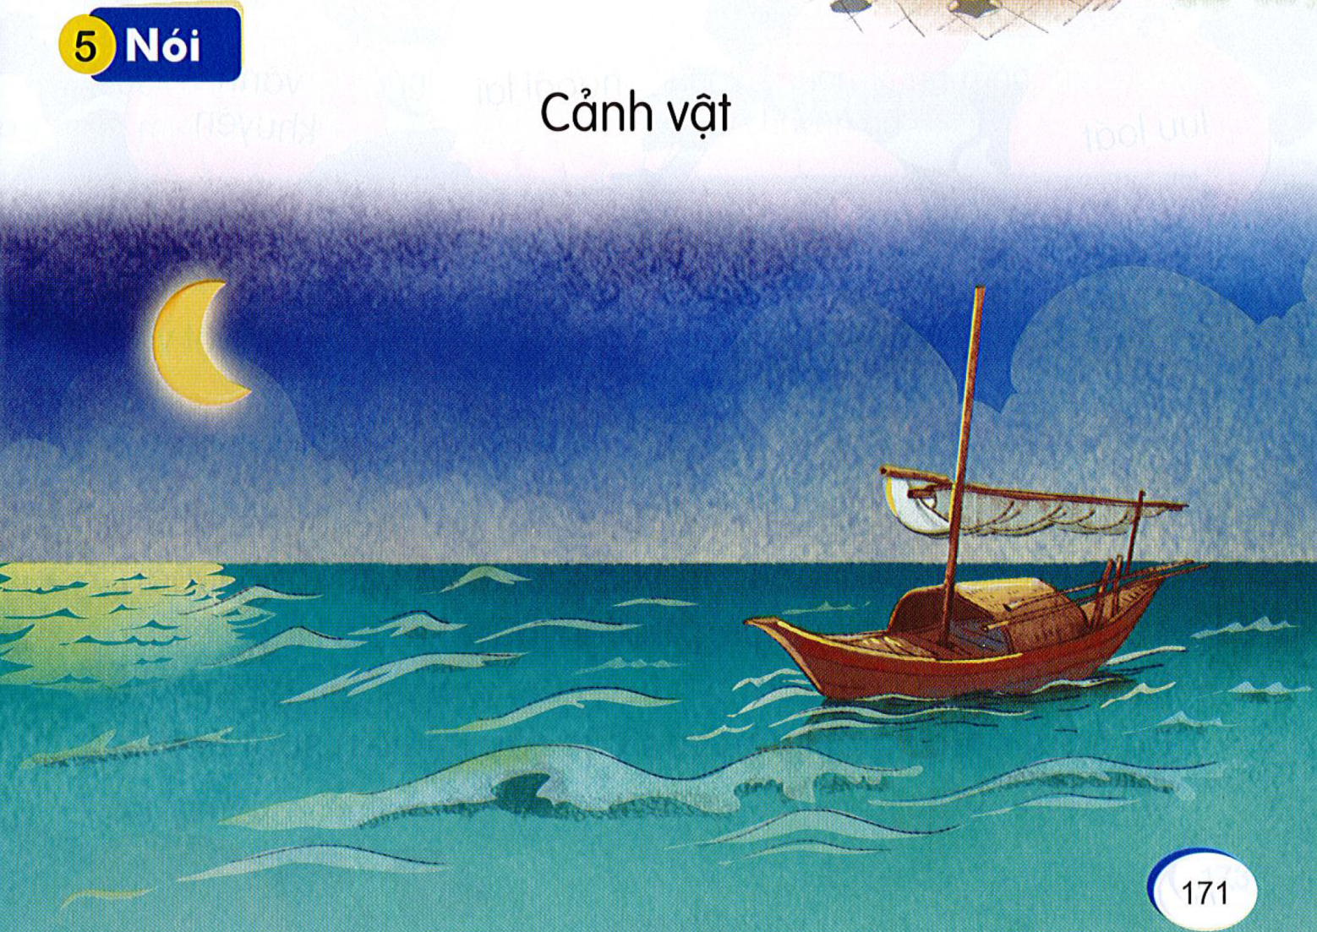

Slide 17
Tìm từ ngữ chứa vần uyên,uyêt
uyên
uyêt
Đặt câu với từ ngữ vừa tìm được.

